Slide 1

Devolución de Subvenciones Docentes
Instructivo 4 – Liquidaciones:
Gestión de Mecanizadas

Slide 2


Hito 1 – Liquidaciones: Gestión de Mecanizadas
Objetivo del módulo
Registrar los periodos de liquidación y centralizar la información de cada proceso de liquidación de devoluciones
Relación
Cada registro de Cabecera se utilizará para vincular los registros de liquidaciones de mecanizadas, bajas e inasistencias
Beneficios esperados
Automatización: procesamiento automatizado de archivos mecanizados, reduciendo errores manuales
Flexibilidad: facilidad para corregir errores en los archivos y reprocesarlos sin afectar los datos ya cargados

Slide 3
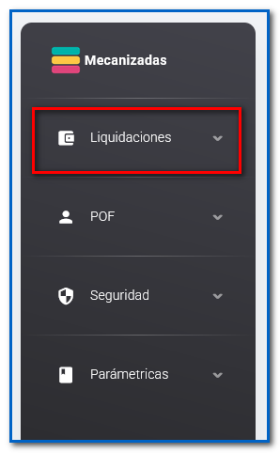
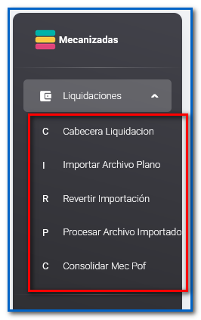
Menú del Módulo

Slide 4
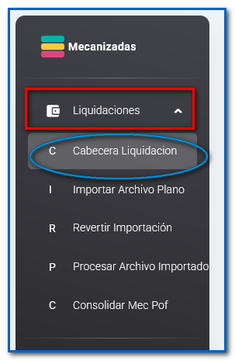
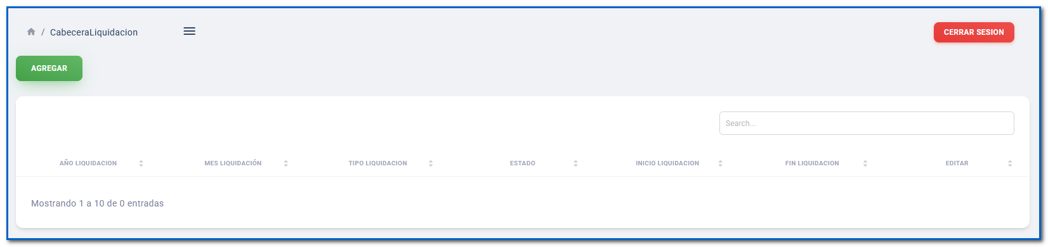

Cabecera de Liquidación
Búsquedas
Nueva Cabecera
Área Listado

Slide 5
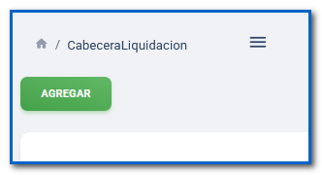
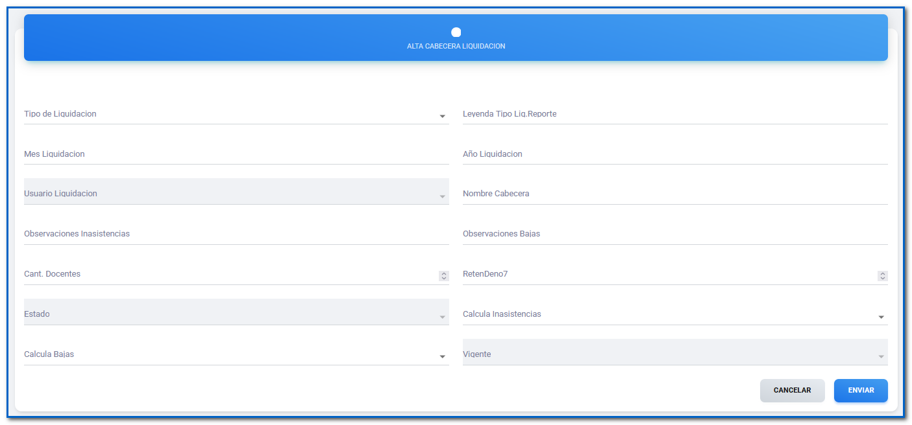
Cabecera de Liquidación
El primer paso consiste en registrar los periodos de liquidación para luego poder centralizar y agrupar la información de cada proceso de liquidación de devoluciones

Slide 6
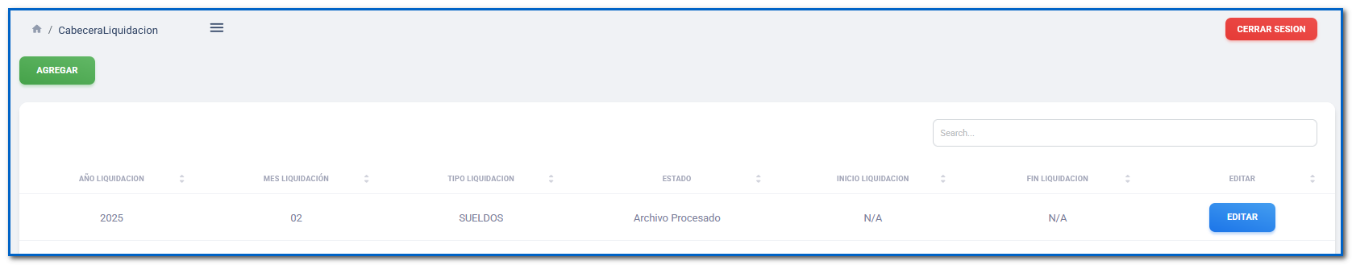
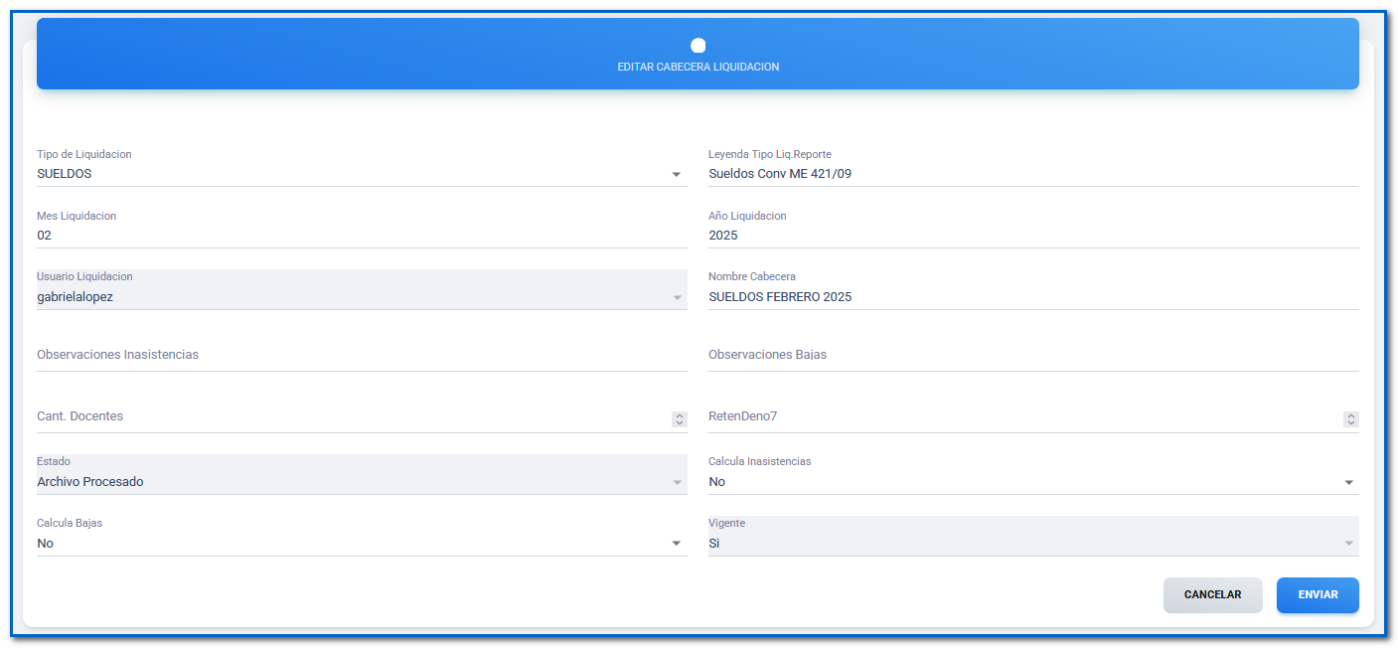
Cabecera de Liquidación

Slide 7
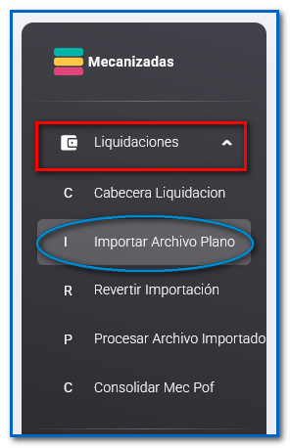
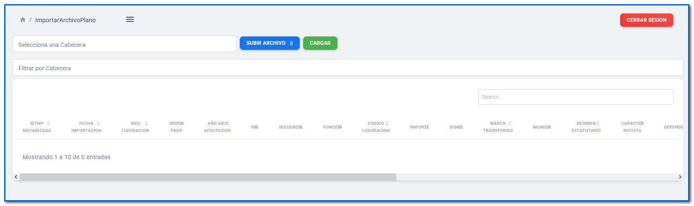
Importación de Archivo Plano
Esta es la interfaz de Carga de archivos de texto plano que permitirá:
Seleccionar y cargar los archivos enviados por la Dirección General de Escuelas de Provincia
Validar el formato y la estructura del archivo antes de procesarlo

Slide 8
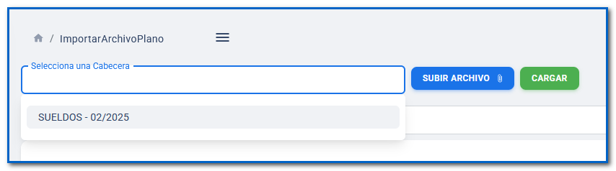
Importación de Archivo Plano
1
Seleccionar Cabecera

Slide 9
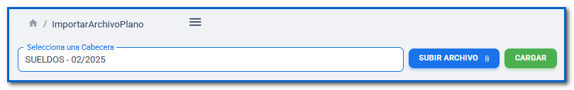
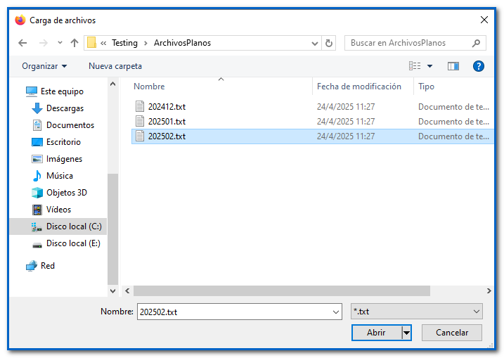
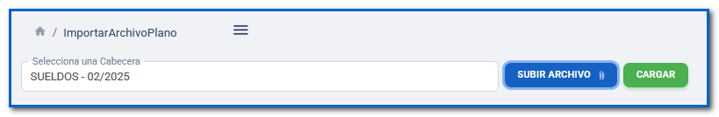
Importación de Archivo Plano
Seleccionar Archivo
2
Iniciar Importación de Archivo
3

Slide 10
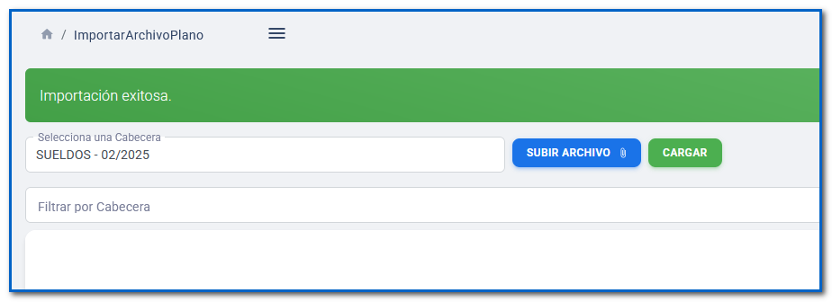
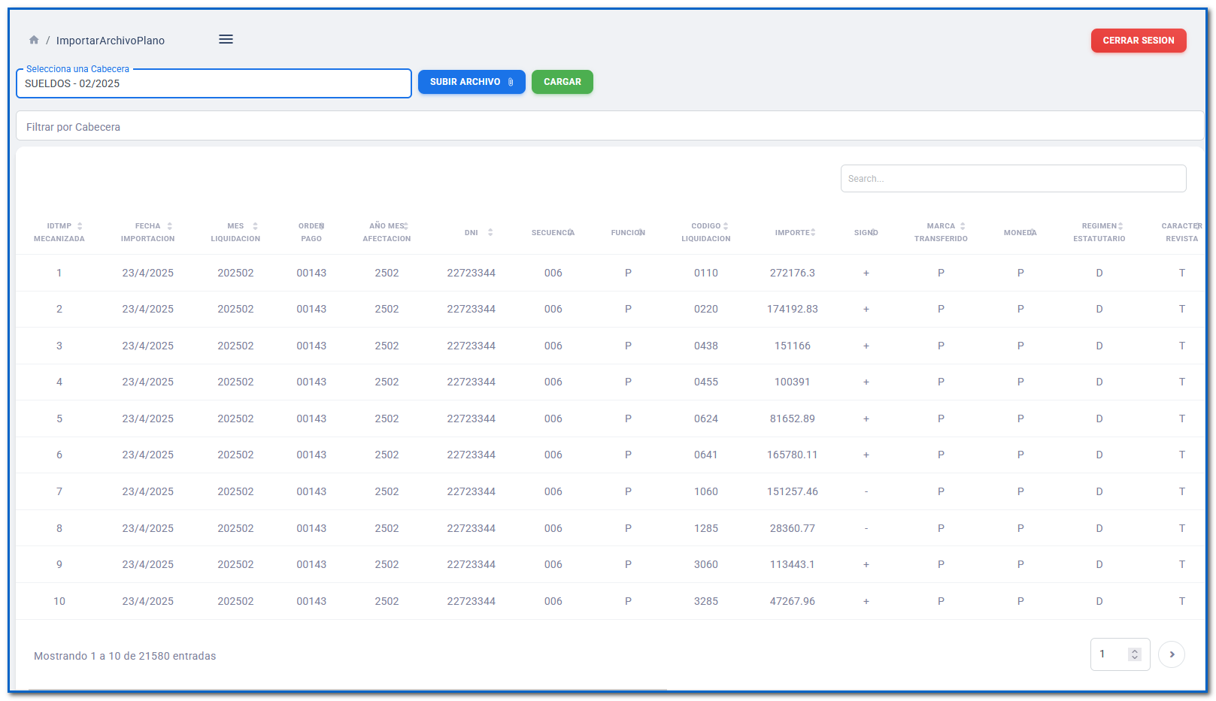
Importación de Archivo Plano
4
Indica fin del proceso de importación
Información levantada del Archivo
5

Slide 11
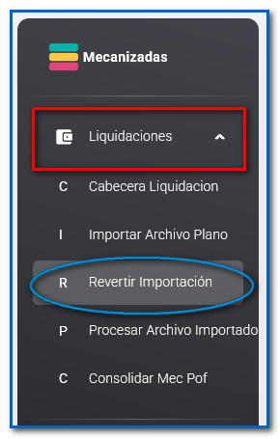
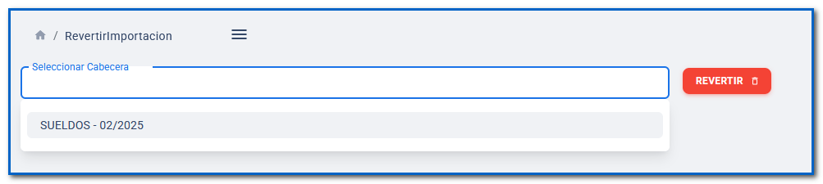
Reversión de Importación
Si ocurriera algún error durante la importación, que no permitiera finalizar la importación de todos los registros (por ejemplo corte de luz, corte de red, etc.) existe un proceso que permitirá revertir o borrar todos los registros importados hasta el momento del incidente:
se borrarán todos los registros importados en una cabecera específica que aún no hayan sido procesados
se insertará un registro en un historial de estados para dicha Cabeceras, para poder tener una auditoría de todos los procesos que se llevaron a cabo en una liquidación determinada
2
Seleccionar Cabecera
1
Presionar Revertir

Slide 12
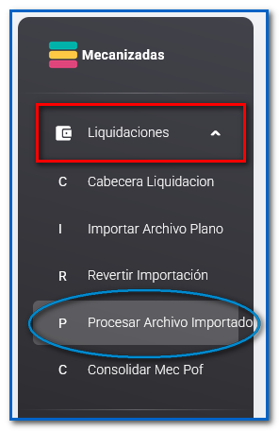
Procesamiento de Archivo importado
Esta funcionalidad permite recorrer el archivo plano importado y detectar los errores o inconsistencias que posea, previo al proceso de cruzamiento de datos con POF, Bajas e Inasistencias.
Detecta errores a nivel:
Establecimiento
Paramétricas (Cód. Función, Conceptos, Carácter de Revista, Tipos Establecimientos)
Persona y/o POF no encontrada en Base de Datos
Muestra los errores para que se puedan corregir en el sistema.
Si el archivo no contuviera errores, se marcará la Cabecera como “Archivo Procesado” y generará la correspondiente estructura que será la base de la liquidación.

Slide 13
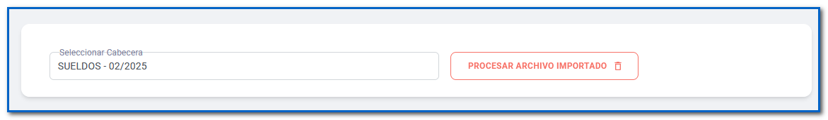
Procesamiento de Archivo importado
2
Presionar Procesar Archivo Importado
1
Seleccionar Cabecera
IMPORTANTE: Este proceso recorre un archivo con un volumen importante de información y realiza chequeos y entrecruzamiento de datos de diferentes tablas, por lo que demora unos minutos.

Slide 14
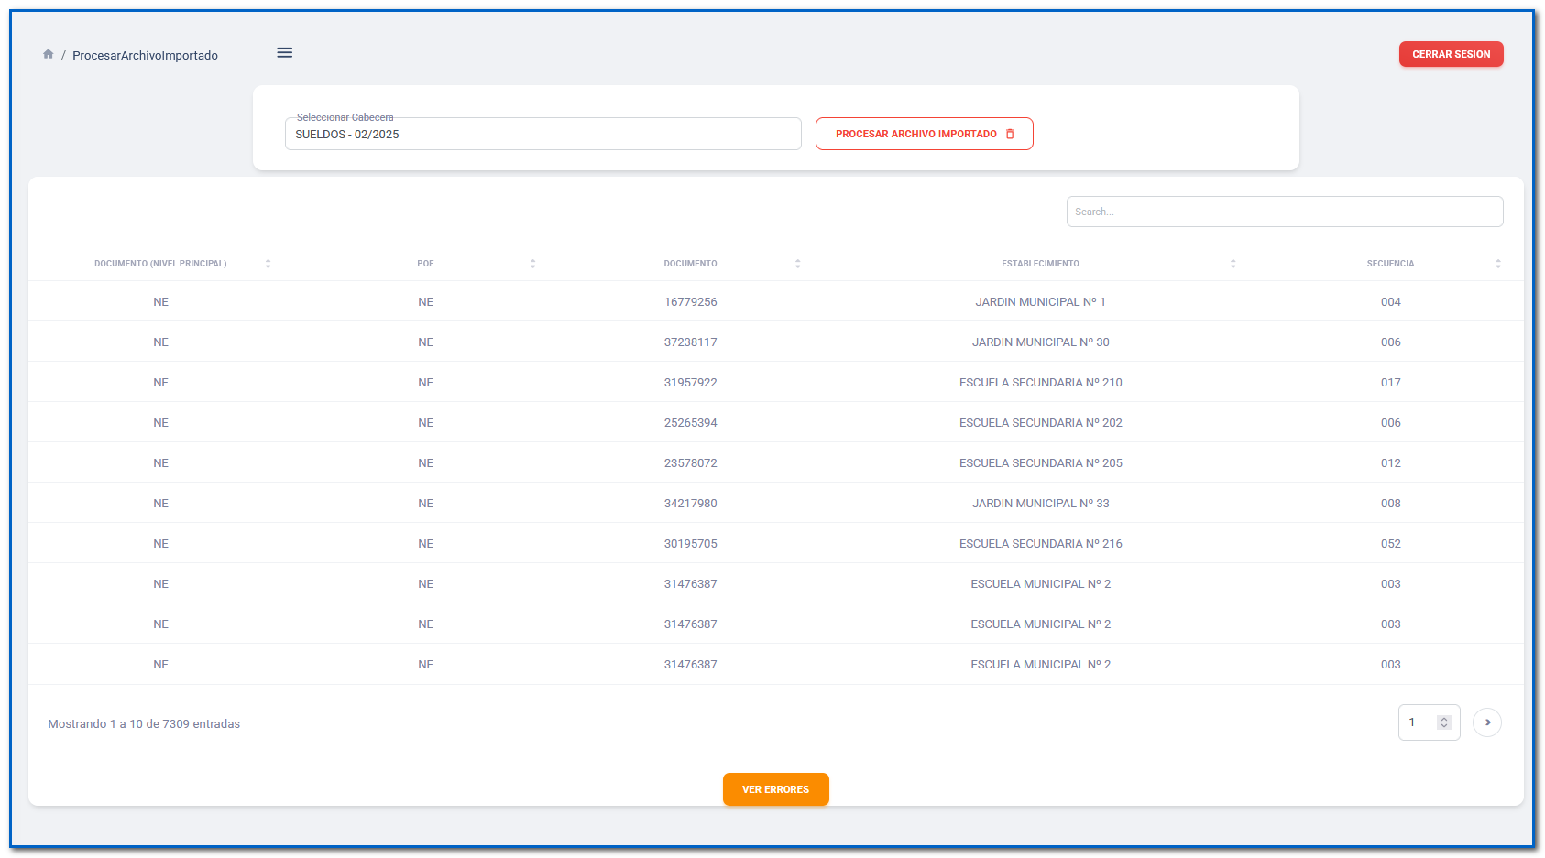
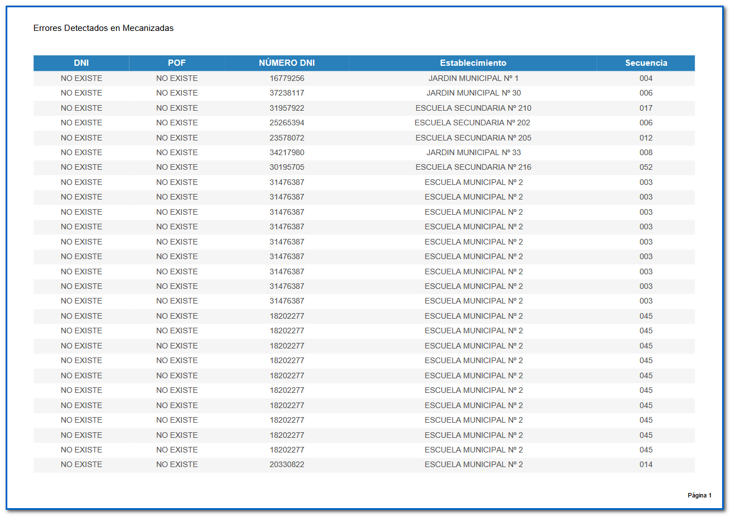
Procesamiento de Archivo importado
Caso 1: Archivo con errores
Si el archivo contenía errores, se mostrarán en una grilla y se habilitará un botón “Ver Errores” para poder obtener un archivo pdf con el detalle de errores para poder corregirlos
Se corrigen los errores, se revierte la importación y se vuelve a importar el archivo

Slide 15
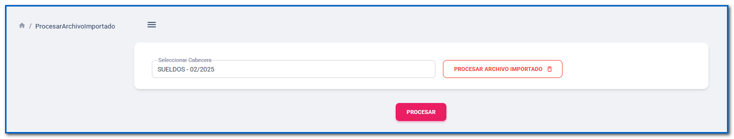
Procesamiento de Archivo importado
Caso 2: Archivo sin errores
Si el archivo no contenía errores, se habilita el botón “Procesar”.

Slide 16
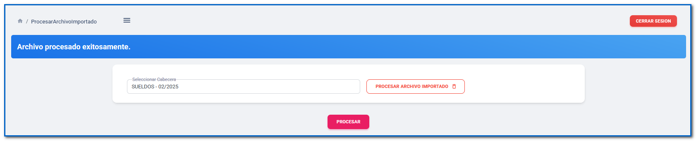
Procesamiento de Archivo importado
Caso 2: Archivo sin errores
Si el archivo no contenía errores, se habilita el botón “Procesar”.
1
2
3

Slide 17
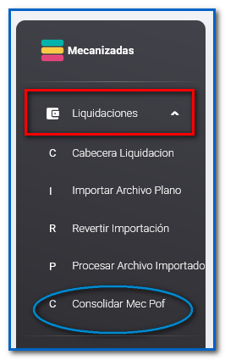
Consolidación de Mecanizada y POF
Visualización de registros importados en el archivo
Agregar Docentes que están en POF pero no en la Mecanizada (Sin Haberes o No Subvencionados)
Agregar Suplentes y datos de la Suplencia

Slide 18
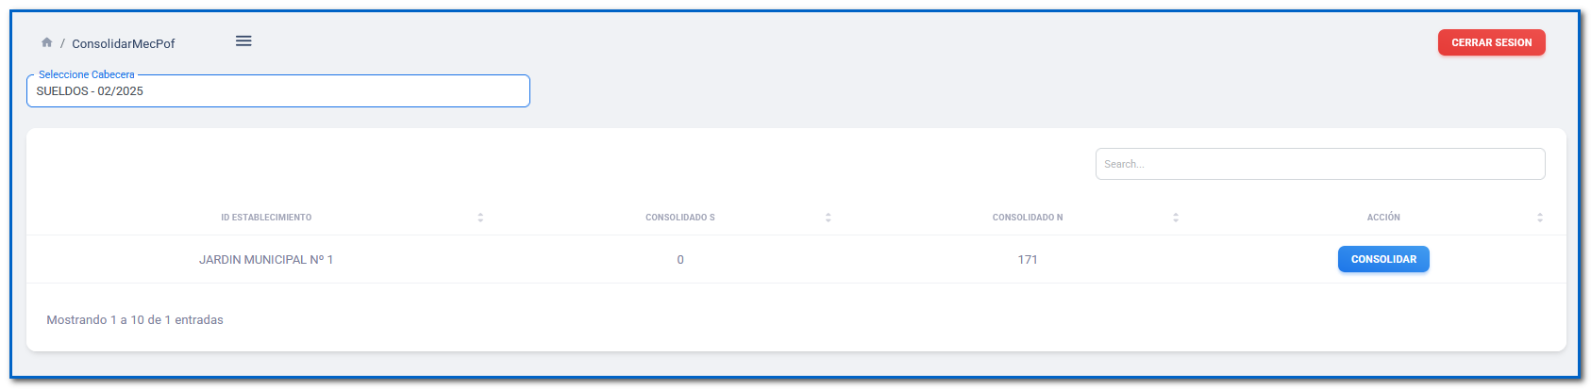
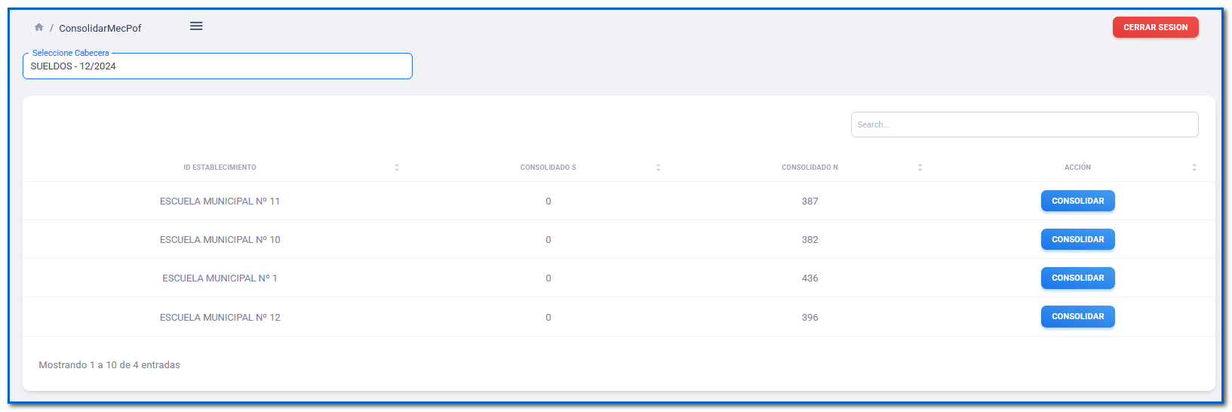
Consolidación de Mecanizada y POF
1

Slide 19
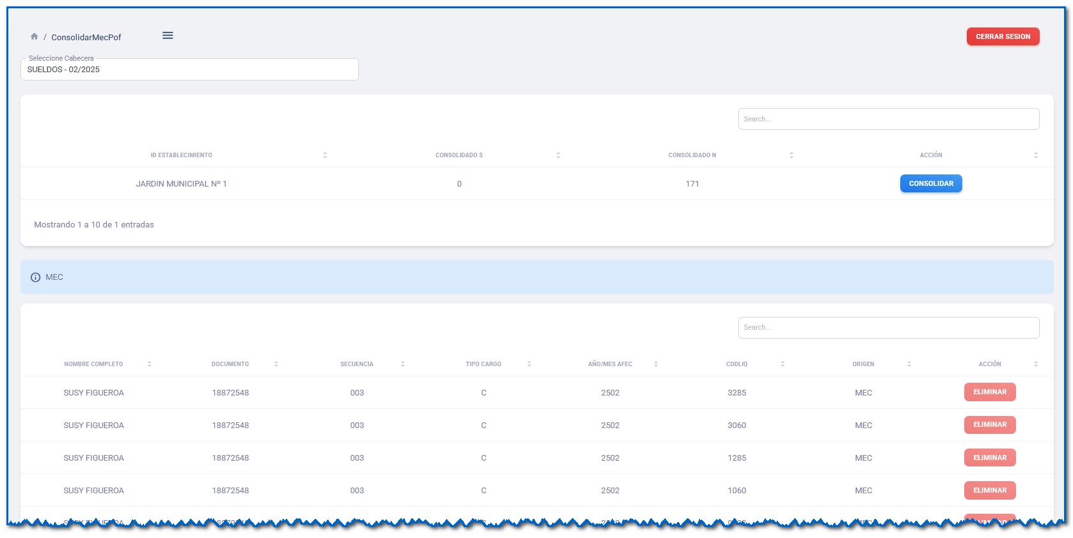
Consolidación de Mecanizada y POF
Sección registros importados (docentes – códigos de liquidación)

Slide 20
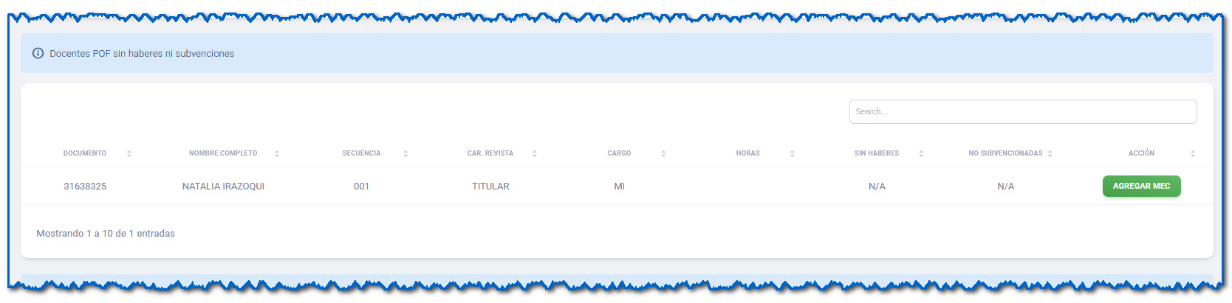
Consolidación de Mecanizada y POF
Sección Docentes que están en POF pero no en el archivo

Slide 21
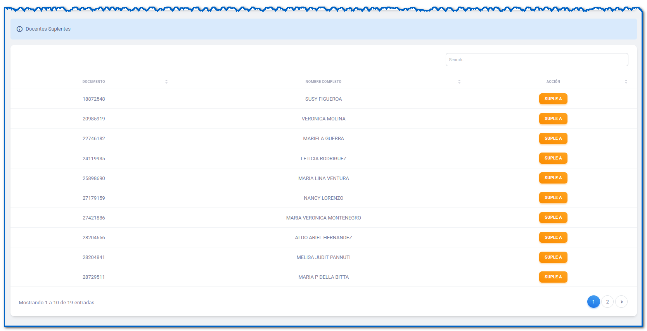
Consolidación de Mecanizada y POF
Sección Suplentes (docentes del archivo)

Slide 22
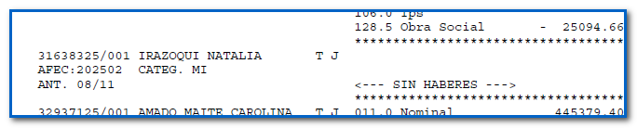
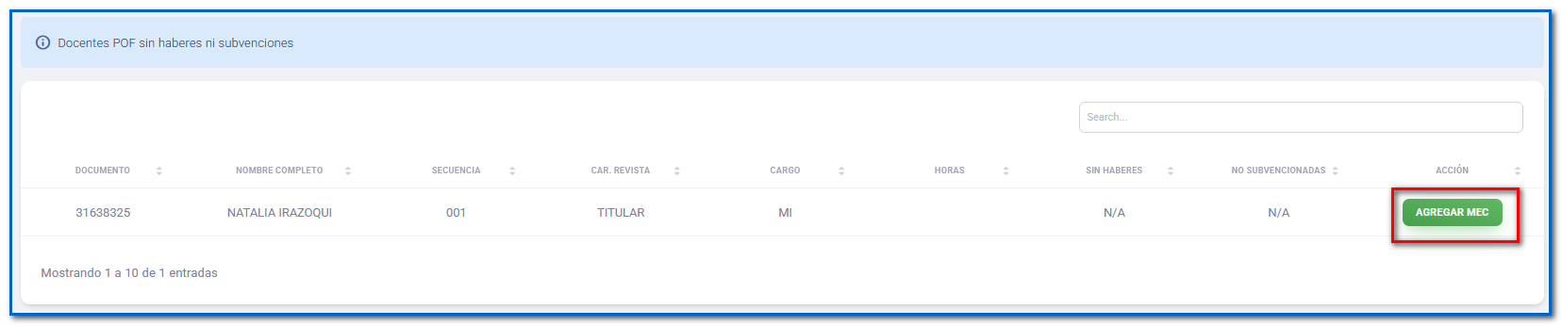
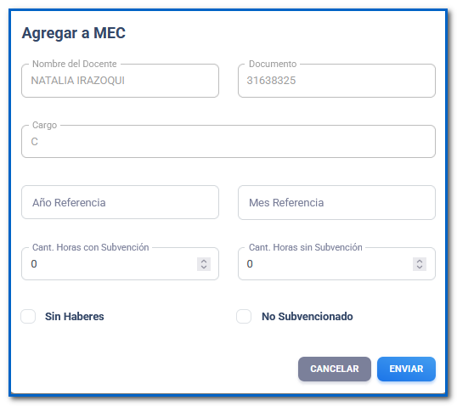
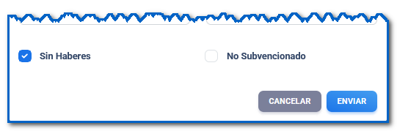
Consolidación de Mecanizada y POF
1
Ingreso de Docente en POF a la Mecanizada

Slide 23
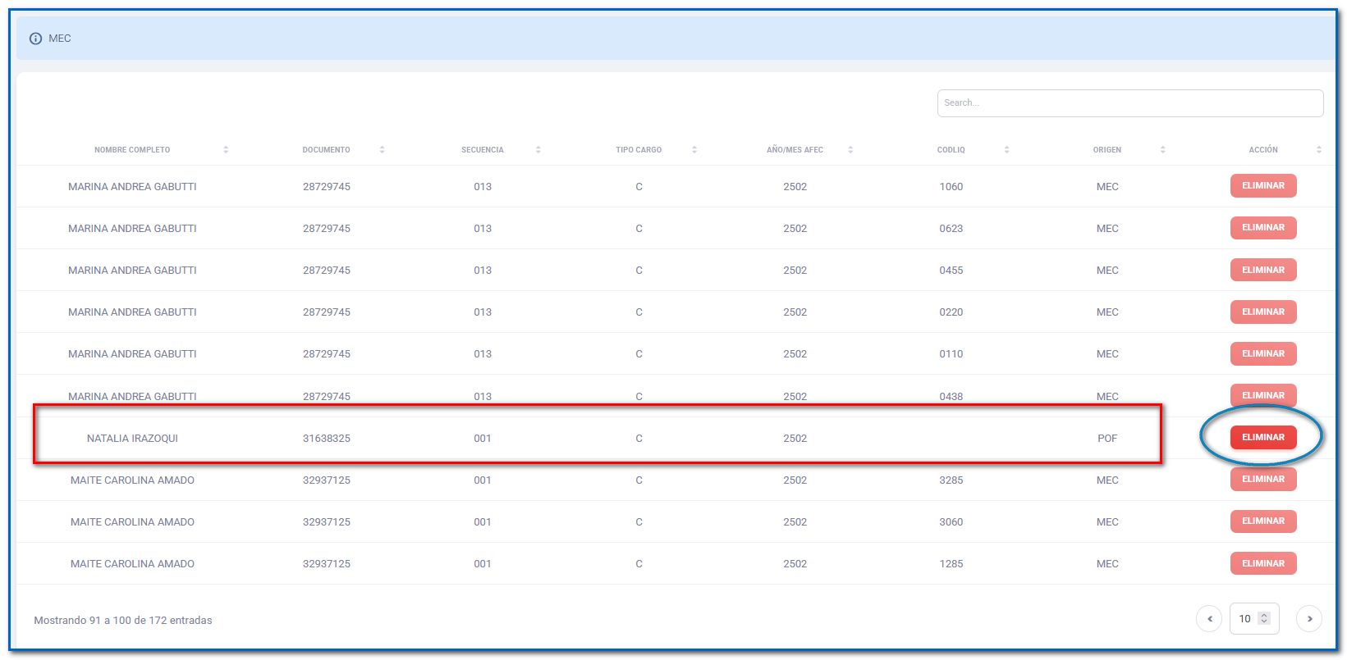
Consolidación de Mecanizada y POF

Slide 24
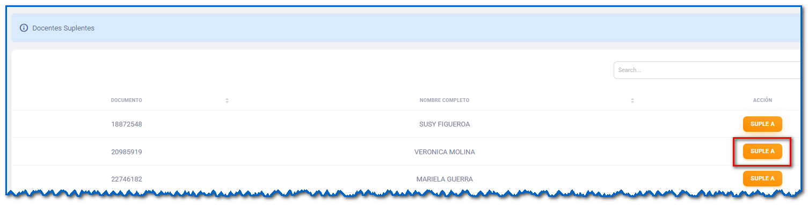
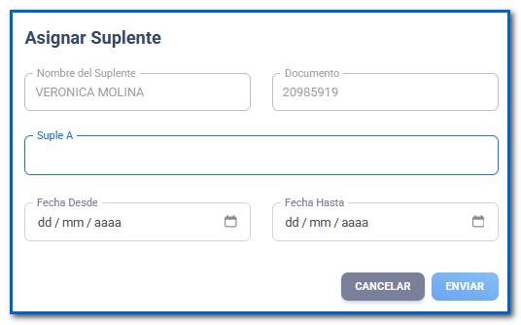
Consolidación de Mecanizada y POF
1
Gestionar datos de suplentes

Slide 25
Fin Hito 1
Entregas:
Menú
Seguridad
Gestión de Usuarios
Gestión de Usuarios por Rol
Gestión de Usuarios por Establecimientos
Paramétricas
Conceptos
Caracteres de Revista
Tipos de Establecimientos
Establecimientos
Tipos de Funciones
Tipos de Liquidaciones
Tipos de Categorías
Gestión de Personas / Gestión de POF
Carga de Antigüedades
Gestión de Liquidaciones
Importación de Archivo Plano enviado por Haberes
Proceso de Reversión de importación
Procesamiento de archivo importado
Consolidación de Mecanizada y POF

